Slide 1
几种常见类型的积分
一、有理函数的积分
二. 三角函数有理式的积分
三. 简单无理函数的积分

Slide 2

[数域的概念]
如果一个数集满足下列条件，则称此数集为一个数域：
(i) 集中有不等于零的数；
(ii) 对集内任意两个数（这两个数也可相同）
的和、差、积、商（零不能作除数）仍为集内的数，
这就是说，集内的数对于四则运算是封闭的.
例如，有理数集、实数集、复数集都是数域
称为在一个数域S上的一个未知数的n次代数方程，
f(x)称为一元n次多项式， 其中

Slide 3
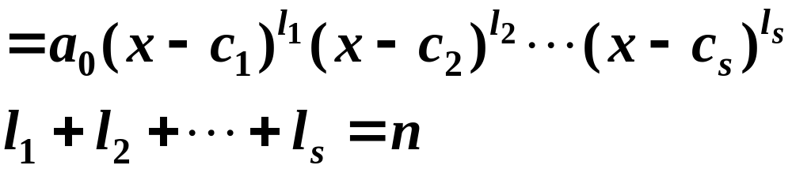
设c是一个常数,使f(c)=0,则称c为多项式f(x)或方程f(x)=0的根
多项式的m重根指有m个根相同
代数方程的理论有下列几个主要问题：
(1) 根的求解问题;(2) 根的存在问题；
(3) 根的分布及近似计算；(4) 根的性质的研究
阿贝尔定理
五次以及更高次的代数方程没有一般的代数解法
（即由方程的系数经有限次四则运算和开方运算求根的方法）.
代数基本定理
每个n次代数方程在复数域中有n个根，而且只有n个根

Slide 4
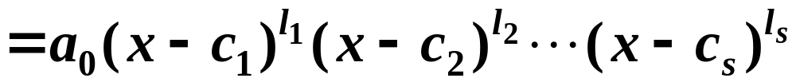
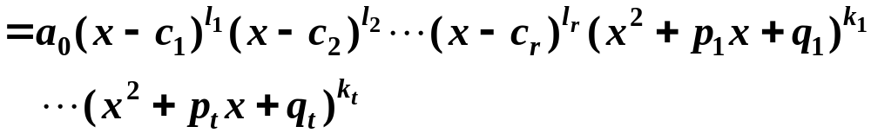
任意实系数方程f (x)=0的复根只可能是成对的共轭复根

Slide 5
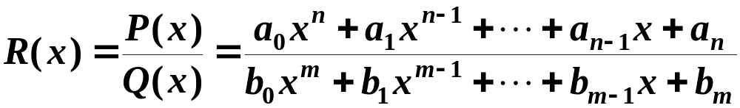
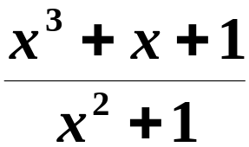
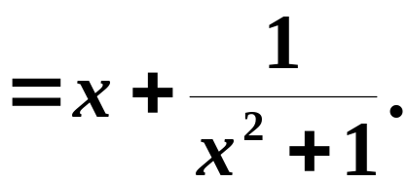
一 、有理函数的积分
有理函数的定义：
两个多项式的商表示的函数.
例

Slide 6
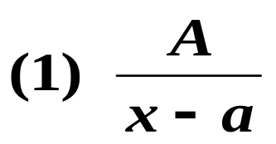
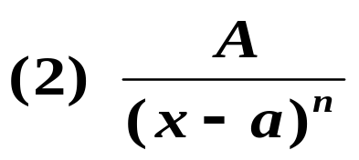
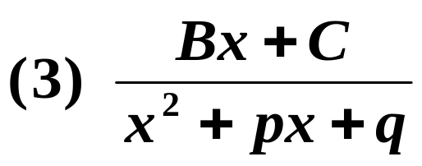
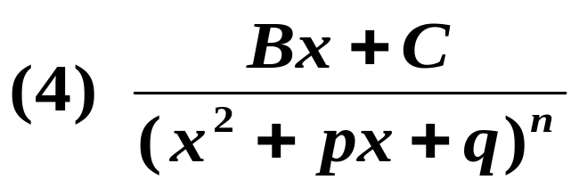

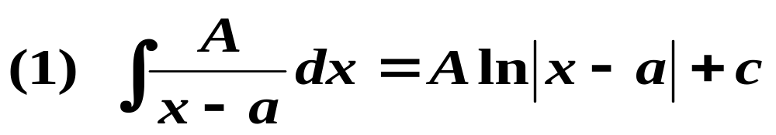
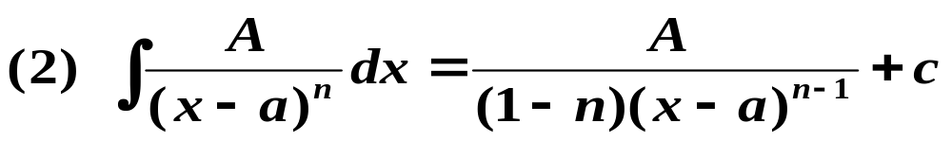
四类最简分式的积分

Slide 7
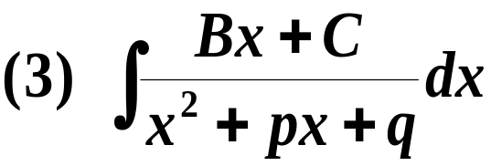
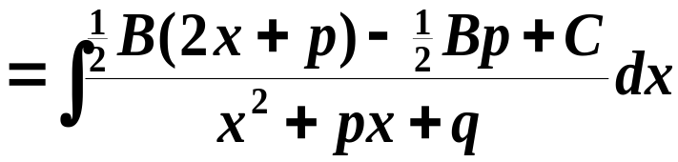
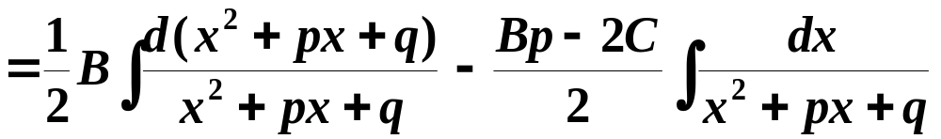
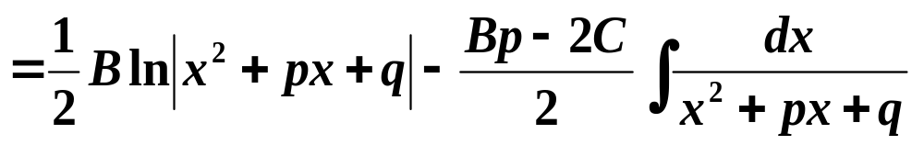
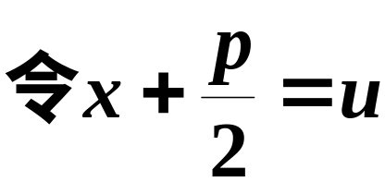
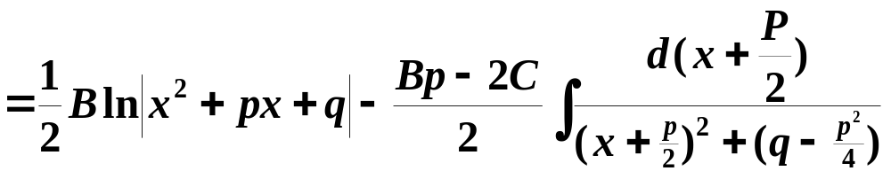
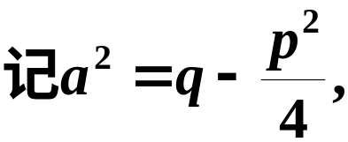
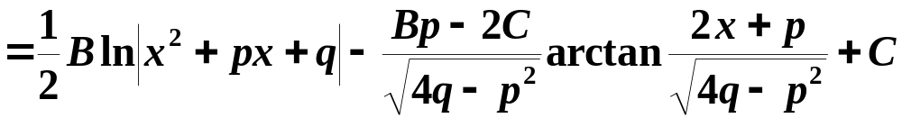

Slide 8
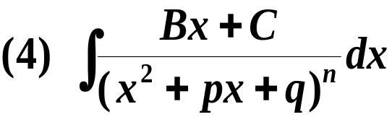

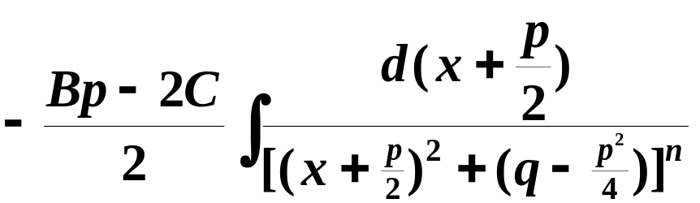
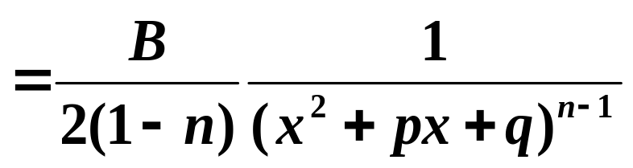
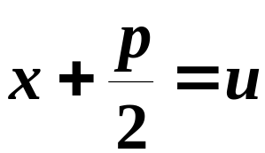
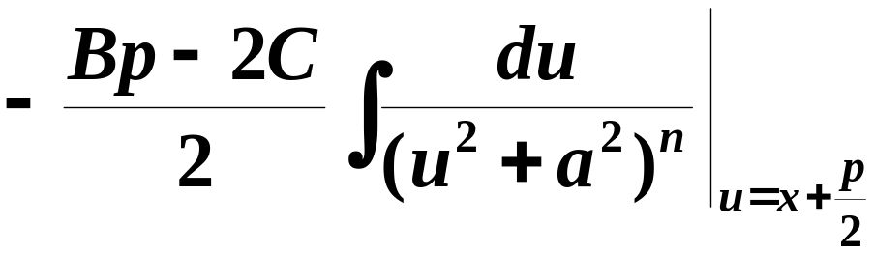
令
结论
有理函数的原函数都是初等函数.
Notes:
最后一个积分可以用变量代换u=atant，或者分部积分来计算，见第19,20页PPT

Slide 9
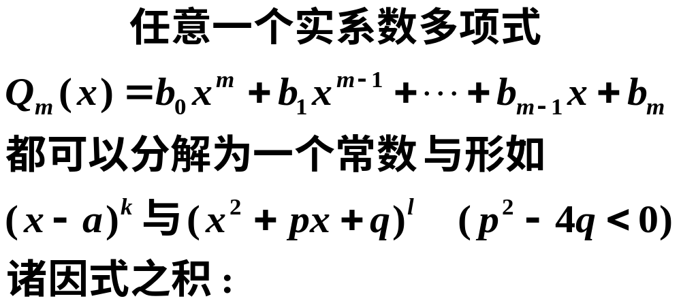
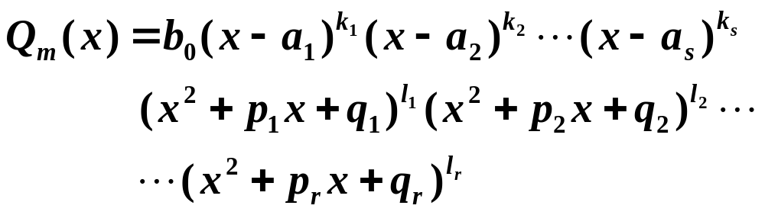
如何将真分式分解为最简分式之和 ？
定理：

Slide 10
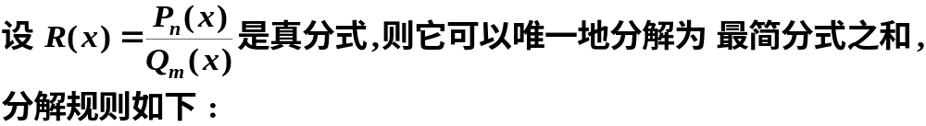
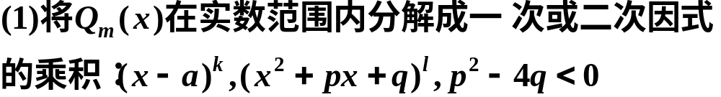


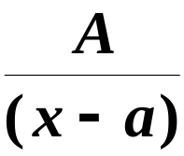

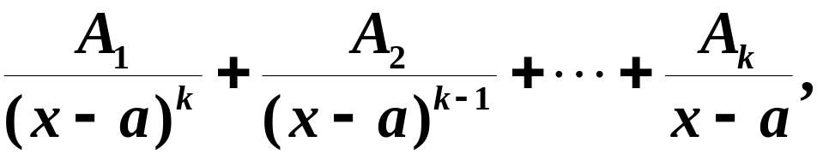
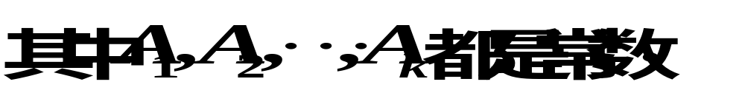
（2）分母中若有一次单因式 ，则 分解后一定包含唯一一项：
（3）分母中若有k重因式 ，则 分解后一定包含k项：

Slide 11
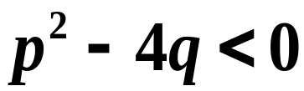
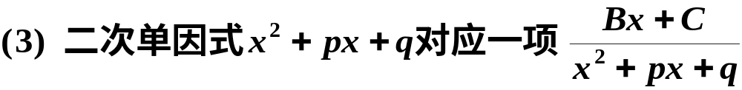
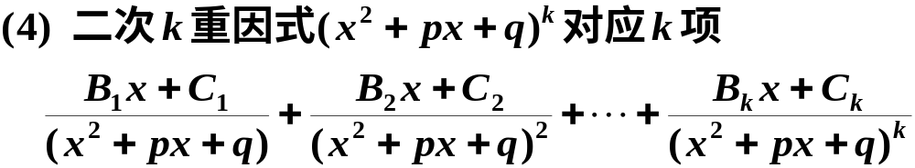
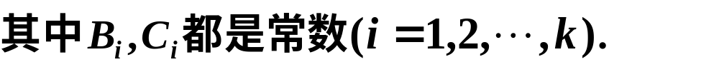

Slide 12
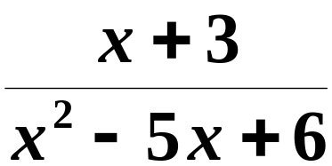
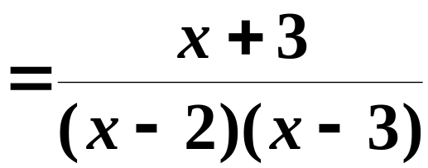
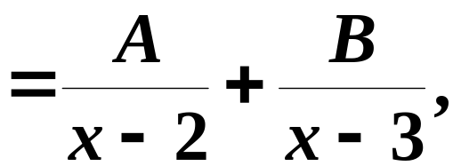
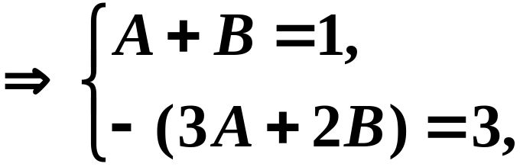
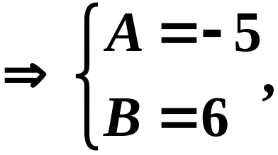
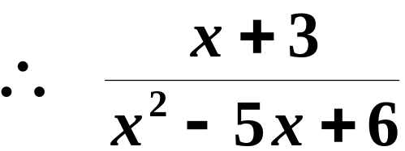
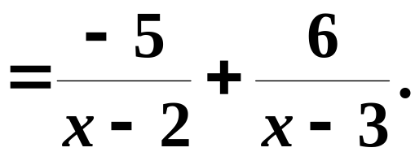
真分式化为部分分式之和的待定系数法
例1

Slide 13
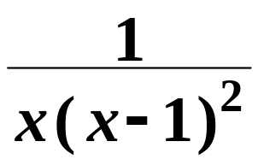
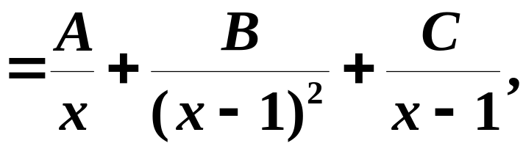









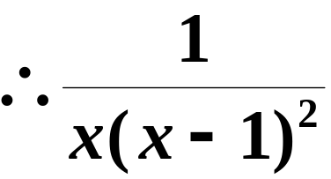
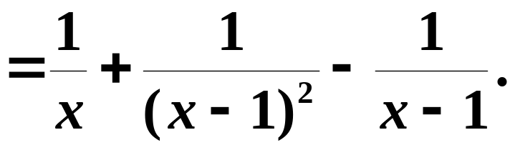

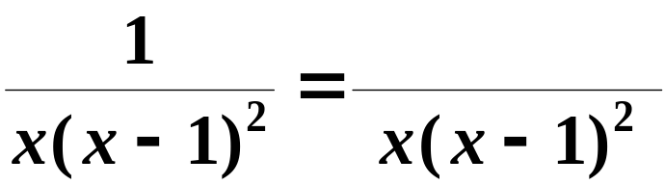
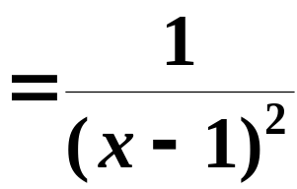
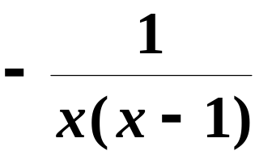



例2
解1:
代入特殊值来确定系数
取
取
取
并将 值代入
解2:

Slide 14





例3 求积分
解

Slide 15






例4
整理得

Slide 16





例5 求积分
解

Slide 17






[解]

Slide 18






Slide 19






Slide 20










例
解

Slide 21
















说明:
已知
利用递推公式可求得
例如,

Slide 22






例 证明递推公式
证:
注:

Slide 23









例7. 求
说明: 将有理函数分解为部分分式进行积分虽可行,
但不一定简便 ,
因此要注意根据被积函数的结构寻求
简便的方法.
解:

Slide 24




















例8. 求
解: 原式
注意本题技巧
按常规方法较繁
Notes:
运行时, 点击“本题按常规方法解很繁”, 或按钮 “常规”, 将显示常规方法接替步骤, 并自动返回.

Slide 25



按常规方法解:
第一步 令
比较系数定 a , b , c , d . 得
第二步 化为部分分式 . 即令
比较系数定 A , B , C , D .
第三步 分项积分 .
此解法较繁 !

Slide 26







例9. 求
解:

Slide 27





二. 三角函数有理式的积分
由三角函数和常数经过有限次四则运算构成的函数
称三角函数有理式．
下面这个函数不是三角函数有理式．
任何基本三角函数可用
所以三角函数有理式总可以记成：

Slide 28












有理函数的积分

Slide 29



















例1. 求
解: 令
则

Slide 30








例2 求积分
解（一）

Slide 31









解（二）
修改万能置换公式,
令
说明: 通常求含
的有理式
用代换
往往更方便 .

Slide 32




解（三）
可以不用万能置换公式.
结论
比较以上三种解法, 便知万能置换不一定是最佳方法, 故三角有理式的计算中先考虑其它手段, 不得已才用万能置换.

Slide 33












例3. 求
解: 若被积函数关于 cos x 为奇函数, 可令
原式
若被积函数关于 sin x 为奇函数, 可令

Slide 34






三. 一类简单无理函数的积分
被积函数为有理函数和某些简单根式的复合形式 ,
可通过根式代换
化为有理函数的积分.
令
令

Slide 35
















例1. 求
解: 令
则
原式

Slide 36












例2. 求
解: 令
则
原式

Slide 37










例3 求
解
令

Slide 38


Slide 39







例4 求积分
解 令

Slide 40
内容小结
1. 可积函数的特殊类型
万能代换
有理函数
三角函数有理式
分解
根式代换
三角代换
多项式及部分分式之和
简单无理函数
2. 特殊类型的积分按上述方法虽然可以积出,
但不一定
简便 ,
要注意综合使用基本积分法 ,
简便计算 .

Slide 41
作业
习题4-4 // P219-220：
2(1)(2)(4)(7)(9)(10)，3(1)(3)(7)(10)(18)，4(6)(7)(14)(16)(18).

